Slide 1

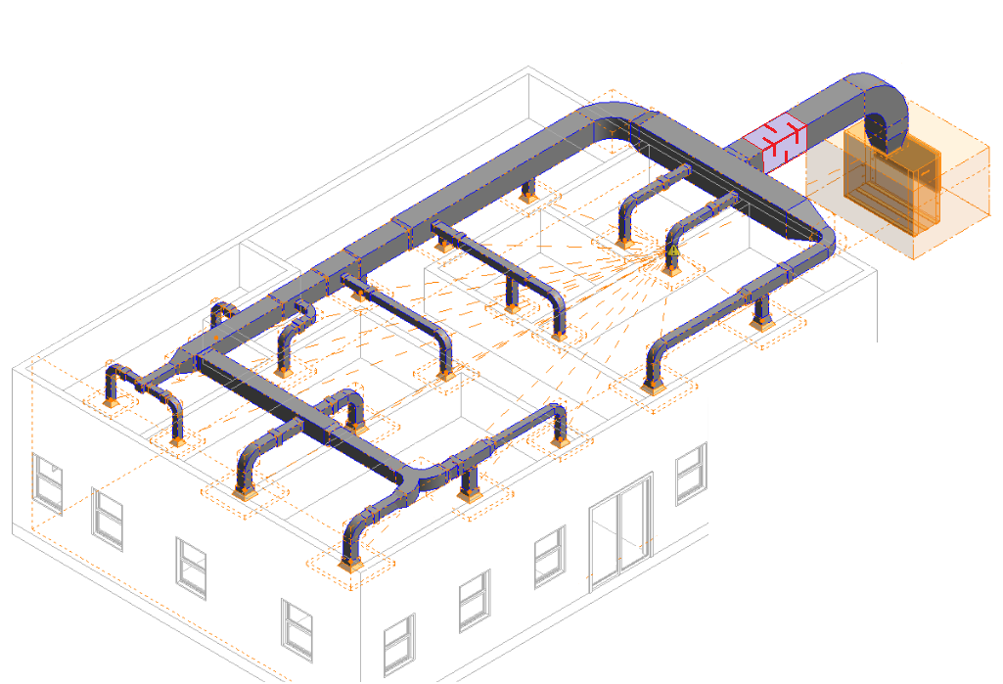
WSTĘP: WENTYLACJA GENERACJA HAŁASU I TŁUMIENIE
ŹRÓDŁA HAŁASU:
Aby przetłoczyć powietrze, potrzebny jest wentylator. Wentylator generuje duży hałas, który propaguje w głąb kanału i dostaje się do pomieszczeń.
Przepływ powietrza w kanale, wskutek tarcia powietrza o ściankę kanału powoduje szum. Im większa prędkość powietrza tym większy szum.
Przepływ powietrza przez elementy regulacyjne, przepustnice, zwężenia, kolana, trójniki, ostre krawędzie – generuje szum.
METODY REDUKCJI HAŁASU W KANALE:
Do redukcji hałasu służy tłumik akustyczny, który jest wykonany z materiałów pochłaniających.
Przy niskich prędkościach przepływu kanał ma niewielkie zdolności tłumiące.
Zmiany kierunku (kolana) mogą mieć właściwości tłumiące.
Wyścielenie kanału materiałem pochłaniającym też powoduje tłumienie.
HAŁAS W TECHNICE: Moc akustyczna (Lw)
Urządzenia generujące hałas opisane są pojęciem poziomu mocy akustycznej (Lw). Jest to całkowita moc fali akustycznej emitowanej przez źródło. Jest po prostu miarą tego, jak intensywnie (głośno) coś hałasuje. Wyrażana jest w decybelach (dB).
Podaje się indywidualną wartość Lw dla każdej z częstotliwości środkowej fm w każdym z pasm oktawowych (wyjaśnione na kolejnym slajdzie). Przykładowe dane techniczne akustyczne wentylatora z katalogu wyglądają tak:
fm (Hz)
Lw (dB)
[to jest nasz array _sourceLw[]
kolano (bend)
DODAWANIE ŹRÓDEŁ HAŁASU:
Dwa jednakowe źródła hałasu znajdujące się obok siebie, nie powodują dwukrotnego wzrostu głośności. Poziomy mocy akustycznej sumuje się logarytmicznie (wzory na odrębnym slajdzie). Dwa takie same źródła o mocy Lw=80dB zsumują się do Lw=83dB. Źródło o małej mocy nie ma żadnego istotnego wpływu na źródło o wyraźnie większej mocy akustycznej. Przykład: źródło Lw1=50dB zsumowane logarytmicznie z Lw2 = 30dBa, w efekcie daje: 50.04dB.
Przykładowy widok prostego
systemu wentylacji:
kolano (bend)
tłumik
redukcja (transition)
trójnik (branch)
TŁUMIENIE W TECHNICE: (Da)
Właściwości tłumiące najczęściej podaje się jako tłumienność (ozn. jako dL, Da itp.) dla każdej z częstotliwości środkowej fm w każdym z pasm oktawowych. Przykładowe dane techniczne dla tłumika wyglądają tak:
wentylator lub centrala
wentylacyjna
[array OctCenterBand []
(1k Hz = 1000Hz)
fm (Hz)
Lw (dB)
Da (dB)
nawiewnik
[array _sourceLw[]
[array _sourceDa[]
Tłumienność podawana jest zwykle jako wartości do bezpośredniego (nie logarytmicznego) odejmowania od wartości mocy akustycznych.
Czasami zamiast wartości w każdej oktawie, podawane są wartości zsumowane logarytmicznie po każdej oktawie. Wtedy hałas opisywany jest jedną wartością, a nie 8 dla każdej fm, ale ma to ograniczony użytek techniczny.
Właściwości emisji mocy akustycznej czy tłumienia są wyznaczane zwykle doświadczalnie na bzie pomiarów.

Slide 2
AKUSTYKA – KRÓTKA TEORIA
CZĘSTOTLIWOŚĆ ŚRODKOWA PASMA OKTAWOWEGO
Hałas to nic innego jak drgające powietrze. Drgania opisuje ruch falowy. Stosuje się pojęcie częstotlwości w Hercach: f [Hz] = cykl / sekundę
Człowiek słyszy dzwięki w zakresie 16Hz – 20000Hz. Człowiek słyszy jedne częstotliwości lepiej inne gorzej. Wyczulony jest na 1000-3000Hz.
Do analiz technicznych wzięto węższy zakres: 45 – 12000Hz I podzielono na kawałki “od – do” jakiejś częstotliwości granicznej. Pozwala to zawęzić widmowy charakter zjawiska do wykonywania obliczeń dla jakiś reprezentatywnych wielkości dla każdego z tych fragmentów. Podzielono to na około 11 kawałków, z czego w technice stosuje się głównie 8. Od słowy 8 wzięło się “oktawa”.
Jeżeli coś podzielimy na kawałki, to możemy przyjąć – że wartością “średnią” jest środek danego kawałka. Czyli: gdybym zakres liczb od 1 do 100, podzielił na 10 kawałków, to pierwszy fragment by stanowił zakres od 0 do 10. W tym zakresie: 0 to dolna granica fragment, 10 to górna granica a liczba 5 będzie jego “środkiem”. Tak właśnie zrobiono w przypadku oktaw, iliustruje to poniższa tabela:
Dane akustyczne (moc akustyczna Lw) większości urządzeń podawane są dla każdego fm. Analogicznie dane tłumienności. Zakłada się, że jak policzysz coś dla danej częstotliwości środkowej, to jest to prawdziwe dla tych częstotliwości które leżą w zakresie fd do fg.
W naszym kodzie te wartości reprezentowane są przez następujące pola:
fm → Defaults. OctCenterBand {8 wartości dla każdej z oktaw} []
∆fOkt → Defaults. OctBandWidth {8 wartości dla każdej z oktaw} []
LEGENDA:
fd – dolna granica danego pasma oktawowego, Hz
fm – częstotliwość środkowa pasma oktawowego, Hz
fg – górna granica danego pasma oktawowego, Hz
∆fOktm – szerokość danego pasma oktawowego (fg – fd), Hz
NR OKT | fd, Hz | fm, Hz | fg, Hz | ∆fOktm, Hz
1 | 45 | 63 | 89 | 45
2 | 88 | 125 | 177 | 88
3 | 177 | 250 | 354 | 177
4 | 354 | 500 | 707 | 354
5 | 707 | 1000 | 1414 | 707
6 | 1414 | 2000 | 2828 | 1414
7 | 2828 | 4000 | 5657 | 2828
8 | 5657 | 8000 | 11314 | 5657

Slide 3
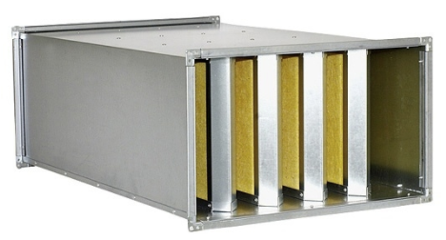
ALE PO CO MY TO W OGÓLE ROBIMY:
Jeżeli wiemy (a wiemy bo sa na to normy i przepisy) jaki jest maksymalny poziom głośności w danym pomieszczeniu, jeżeli wiemy jak głośne są źródła hałasu na sieci kanałów, jeżeli policzymy tłumienie naturalne w sieci wynikające z geometrii, ilości łuków, trójników I innych elementów – to dostaniemy jakiś hałas na wyjściu z instalacji. Wtedy będzie trzeba dobrać taki tłumik, by hałas w pomieszczeniu nie przekraczał dopuszczalnego limitu. Lub alternatywne zadanie: znajac tłumik i jego parametry akustyczne – sprawdzić jaki będzie hałas w pomieszczeniu po przejściu hałasu od źródła, poprzez tłumik, poprez sieć kanałów → do pomieszczenia.
PODSTAWOWY ALGORYTM OBLICZENIOWY:
Dany jest następujący schemat obliczeniowy: mamy dwa element akustyczne: wentylator, będący źródłem hałasu oraz tłumik, jako element posiadający tłumienność oraz szumy własne. (Dla uproszczenia pominiemy geometrię i przepływ I skupimy się na samych właściwościach akustycznych)
Procedura jest następująca:
InputLw
OutputLw
OutputLw
InputLw
WENTYLATOR (1)
=
TŁUMIK (2)
OBSERWACJA:
Jak to możliwe, że z jednej strony kanał lub tłumik ma właściwości tłumiące i zarazem generujące szum?
Najlepiej to zrozumieć na przykładzie tłumika akustycznego. Tłumik akustyczny wygląda tak:
(na zewnątrz)
Tło
akustyczne
_sourceLW
_sourceDa
_sourceLW
_sourceDa
sieć
kanałów
Kolejność działań wykonywana jest osobno dla każdej kolumny (dla każdego fm):
Mamy tutaj dwa elementy AcuItem. _sourceLw wentylatora, jest zarazem jego OutputLw, bo dla wentylatorów tłumienności się nie analizuje (nie ma sensu).
W środku mamy kulisy z materiałem dzwiękochłonnym. Powietrze przepływa przez te kulisy, hałas (fluktuacje ciśnienia) rozprasza się wskutek przepływu przez materiał o odpowiednich właściwościach. Natomiast sam przepływ z drugiej strony, powoduje też szumy.
[wentylator – źródło hałasu]
fm | 63 | 125 | 250 | 500 | 1000 | 2000 | 4000 | 8000
Lw | 85 | 96 | 104 | 106 | 105 | 98 | 95 | 90
array _sourceLw[]
= OutputLw[]
Wiedząc z pierwszego slajdu, że źródło o małej mocy akustycznej ma prawie zerowy wpływ na źródło o dużej mocy akustycznej, można łatwo zrozumieć, że tłumik ma sens dla tłumienia źródeł o dużym hałasie, przykładowo:
Załóżmy, że mamy źródło hałasu o mocy (input): _sourceLw = 90dB.
Mamy też tłumik, którego szumy własne to
_sourceLw = 40dBa, a tłumienność:
_sourceDa = 30dB.
Na wyjściu (output) dostaniemy: (InputLw - _sourceDa) = 60dB. Szumy własne tłumika to 40dB, więc ich wpływ na wynikowe 60dB jest praktycznie żaden. Tłumik działa świetnie.
Ale co gdyby zastosować jeszcze jeden tłumik. Teraz na wejściu (input) będzie:
_sourceLw = 60dB. Tłumik ma te same właściwości, zatem:
Na outpucie: (60-30) = 30dB. ALE, szumy własne tłumika to 40dB, zatem na wyjściu dostaniemy logarytmiczną sumę [log](30+40) = 40.4dBa. Tłumik zatem stłumił już jedynie ~20dB.
W praktyce taką operację musimy wykonać dla każdego fm, czyli zapełnić array 8mioma wartościami.
przesłanie referencji
arraya
OutputLw[] elementu pierwszego, przesyłamy do InputLw[] elementy drugiego.
[tłumik]
fm | 63 | 125 | 250 | 500 | 1000 | 2000 | 4000 | 8000
InLw | 85 | 96 | 104 | 106 | 105 | 98 | 95 | 90
Da | 6 | 17 | 34 | 36 | 38 | 29 | 19 | 15
Lw | 69 | 65 | 60 | 56 | 52 | 48 | 45 | 42
OutLw | 79.4 | 79.2 | 70.4 | 70.2 | 67.1 | 69 | 76 | 75
array InputLw[]
arytmetyczne odejmowanie
array _sourceDa[]
array _sourceLw[]
wynik
array OutputLw[]
logarytmicznie
sumowanie
Dla każdego fm wykonujemy taką operację:
OutputLw = calcLogSum( (InputLw – sourceDa), sourceLw) )

Slide 4
OBLICZENIOWA REPREZENTACJA:
AcuItem
HIERARCHIA DZIEDZICZENIA I POWIĄZANIA:
DUCT_1
DUCT_2
[Najbardziej ogólny typ]
WARSTWA BAZY DANYCH:
WARSTWA MODELU DANYCH:
FLOW DATA:
V₁ [m³/s]
W₁ [m/s]
_sourceLW
_sourceDa
_sourceLW
_sourceDa
InputLw
_sourceLW
_sourceDa
OutputLw
AcuItem
Material
_sourceLw
RZECZYWISTA REPREZENTACJA:
AirFlow
Cladding Sound Dampening Coefficients DATA
MANUAL INPUT
_sourceDa
_sourceLW
_sourceDa
BEND
Geometry
DUCT_1
DUCT_2
AcuBasic<H -> Hydraulics>
(abstract class)
_sourceLw: double[] podaje user
_sourceDa: double[] podaje user
InputLw: double[] jeśli to pierwszy elemet podaje user, jeśli kolejny: output poprzedniego = input danego
OutputLw: double[] = (InputLw - _sourceDa) + (logSum)_sourceLw
_sourceLw
ABSTRACT -> to be implemented
_sourceDa
BEND
DUCT_3
AcuDuct
+ calcLw methods
_sourceLw
BRANCH
TEE
DUCT_4
_sourceLW
_sourceDa
DUCT_3
+ calcDa methods
_sourceDa
filet
radius
Material
AcuBend
DUCT_5
Bends Natural Dampening DATA
BRANCH TEE
+ calcLw methods
_sourceLw
V₁ [m³/s]
W₁ [m/s]
+ calcDa methods
_sourceDa
V_{br} [m³/s]
W_{br} [m/s]
DUCT_4
_sourceLW
_sourceDa
_brSourceLW
_brSourceDa
AcuBranch
_sourceLW
_sourceDa
In future:
AcuTransition
AcuFan
AcuDiffuers
AcuFan
AcuDampers
+ calcLw methods
_sourceLw
+ calcDa methods
_sourceDa
V₂ = V₁ – V_{br} [m³/s]
W₂ [m/s]
+ calc brDa met.
+ _brSourceLw
+ calc brDa met.
+ _brSourceDa
_sourceLW
_sourceDa
DUCT_5

Slide 5
(Upstream / Inlet)
GEOMETRY FIELDS:
InDim1 - długość pierwszego boku kanału prostokątnego, [m]
InDim2 - długość drugiego boku kanału prostokątnego, [m]
InArea - pole powierzchni przekroju poprzecznego kanału, [m²]
InLength - długość danego odcinka kanału, [m]
InEquivD - średnica ekwiwalentna (czyli jaką kanał miałby średnice
gdyby był okrągły), [m]
InHydrRh - promień hydrauliczny kanału, [m]
BendAngle - kąt kolana lub kąt odgałęzienia trójnika, [º]
FiletRad - promień zaokrąglenia krawędzi trójnika, [m]
BrDim1 - długość pierwszego boku odgałęzienia, [m]
BrDim2 - długość drugiego boku odgałęzienia, [m]
BrArea - pole powierzchni przekroju poprzecznego odgałęzienia, [m²]
InVelocity
InVolFlow
InDim1
InDim2
InArea
BendAngle
BrDim1
BrArea
BrVolFlow
(Branch)
BrVelocity
InLenght
AIRFLOW FIELDS:
InVolFlow - strumień objętościowego natężenia przepływu (inlet), [m³/s]
InVelocity - prędkość przepływu w przekroju wlotowym (w InArea), [m/s]
BrVolFlow - strumień objętościowego natężenia przepływu (branch), [m³/s]
BrVelocity - prędkość przepływu w przekroju odgałęzienia (w BrArea), [m/s]
BrStrouhalAr - kryterialna liczba Strouhala jako array dla każdej z oktaw, [-]
BrDim2
InDim1
REMARKS:
Najbardziej złożony jest trójnik, używa wszystkich pól.
Najbardziej prosty jest kanał wentylacyjny prosty, nie używa pół z przedrostkiem Br.
Kanały typu okrągłego używają bazują na InDim1 I BrDim1 jako średnicy kanału. Wtedy InDim2 I BrDim2 = 0.
OutVolFlow
BrDim1
OutVelocity
(Downstream / Outlet)

Slide 6
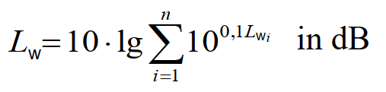
GEOMETRY CALCULATION PARAMETERS – using CLASS: CalcTools
GEOMETRY:
InArea = CalcTools.CalcRectDuctArea(dim1, dim2) – dla kanałów prostokątnych: InArea = InDim1 * InDim2
InArea = CalcTools.CalcRoundDuctArea(dim1) – dla kanałów okrągłych: InArea = PI * InDim1 * InDim1 / 4
InEquivD = CalcTools.CalcEquivDiameter(dim1, dim2) – ma sens dla kanałów prostokątnych, a dla okrągłych: InEquivD = InDim1
InHydrRh = CalcTools.CalceHydrRadius(dim1, dim2) – wielkość charakterystyczna używana czasami dla kanałów: Rh = Pole / Obwód
AIRFLOW:
InVelocity = CalcTools. CalcAirVelocity(area, volFlow) – prękość bazuje na przepływie i geometrii: InVelocity = InVolFlow / InArea
Dla brancha wszystkie obliczenia są analogiczne, tylko przekazujemy argumenty z przedrostkiem Br.
PARAMETRY SPECJALNE:
BrStrouhalAr = CalcTools. CalculateStNumberArray(equivD, brAirVelocity) → BrStrouhalAr = częstotliwość * BrDim1 / BrVelocity
Komentarz: Liczba Strouhala to po prostu taka liczba, która wiąże ze sobą geometrię kanału, prędkość przepływu z oscylacyjnym charakterem zjawiska (jakim jest hałas). Jest wartością pomocniczą, opracowaną do wyznaczania innych wartości.
WAŻNIEJSZE WZORY + ICH ROZPISANIE:
Sumowanie logarytmiczne poziomów mocy akustycznej:
fm | 63 | 125 | 250 | 500 | 1000 | 2000 | 4000 | 8000
Lw | 40 | 50 | 60 | 40 | 50 | 60 | 22 | 20
Lw1 Lw2 Lw3 Lw4 Lw5 Lw6 Lw7 Lw8
→ Lw = 10 . lg(10^{0.1*Lw1} + 10^{0.1*Lw2} + 10^{0.1*Lw3} + 10^{0.1*Lw4} + 10^{0.1*Lw5} + 10^{0.1*Lw6} + 10^{0.1*Lw7} + 10^{0.1*Lw8} )
lg → logarytm o podstawie 10 -> Math.Log10(double)
Σ → oznacza we wzorach, że należy wykonać n razy wyrażenie za znakiem Σ I wyniki ze sobą zsumować. Następnie z sumy wyciągamy logarytm, a logarytm mnożymy razy 10.

Slide 7
ROOM MODEL
RoomModel jest odrębnym modułem obliczeniowym. Obydwa moduły – czyli tłumienie w elementach kanałowych jak i RoomModel mogą funkcjonować niezależnie jak i być ze sobą połączone w jeden układ analityczny.
RoomMoodel jest algorytmem obliczeniowym reprezentującym zjawisko tłumienia w pomieszczeniach. Jeżeli umieścimy dowolne źródło hałasu w pomieszczeniu, to to co słyszymy w odległości od tego źródła jest wartością zredukowaną o takie zjawiska jak:
spadek mocy akustycznej wraz z odległością od źródła (nie trzymamy ucha przy nawiewniku), a im dalej stoimy od źródła hałasu tym mniej je słyszymy
wpływ tłumienności akustycznej wykończenia wnętrz, obliczany przy pomocy odrębnego modułu jakim jest AbsorbingItem. Rezultatem użycia tego modelu jest ekwiwalentna powierzchnia pochłaniania dźwięku dla każdej oktawy, zapisana w arrayu RoomAbsEquivArea.
Po wykonaniu wyliczeń oraz podaniu odległości otrzymamy wynikową wartość hałasu, która nazywa się ciśnieniem akustycznym w pomieszczeniu (skrót Lp) w dB – czyli to co tak naprawdę słyszymy w pomieszczeniu.
Dodatkowo w pomieszczeniu mogą być już inne źródła hałasu wyrażone jako moc akustyczna lub ciśnienie akustyczne, np. z pomiarów tła akustycznego, które ktoś zmierzył na rzeczywistym obiekcie, lub po prostu znając moc źródeł hałasu wewnątrz pomieszczenia. Reprezentują to property RoomSourceLw i RoomSourceLp. Są one odpowiednio uwzględniane obliczeniowo w metodach zawartych w module RoomPhysics. Uwzględniane są jako tzw. dyfuzyjne, równomiernie rozproszone pole akustyczne w pomieszczeniu. ROOM MODEL + ACUITEM
Każdy element typu AcuItem może być włożony do pomieszczenia jako źródło hałasu. Najczęściej będzie używany do tego AcuTerminal, ale są przypadki kiedy może być to odcinek kanału, przepustnica i inne. Aby jakikolwiek obiekt dziedziczący po AcuItem mógł być wstawiony do pomieszczenia, musi zimplementować interface IRoomTerminal, który zmusza do implementacji dodatkowych property i odpowiednich getterów/seterów: Location, GrossDischargeArea i MountAngle. Location określa miejsce montażu, ściana, naroże, środek. GrossDischargeArea określa tzw. powierzchnię brutto nawiewnika. MountAngle kąt ustawienia źródła hałasu. Są to dodatkowe property, których nie potrzebujemy o ile nie chcemy wsadzać tego obiektu jako źródło hałasu w pomieszczeniu.

Slide 8
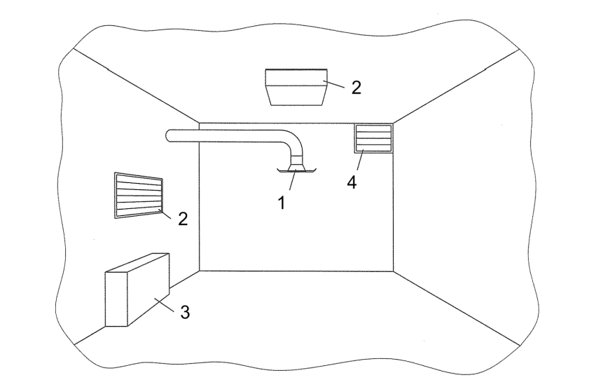

RoomModel – algorytm reprezentacja graficzna
AbsorbingItem
RoomModel
RoomSourceLw: double[] podaje user
RoomSourceLp: double[] podaje user MinDistr: double podaje user AbsorbingItem tworzy user dla konkretnego pomieszczenia. Pomieszczenie może mieć dużo AbsorbingItem. AbsorbingItem to może być ściana, sufit, krzesło, stół – wszystko co ma powierzchnie wykazującą właściwości tłumiące, której można przypisać Material. Będą przygotowane też sety przykładowych pomieszczeń dla wygody użytkownika. RoomTerminalList definiuje user, albo przyjdą one z CalcMatrix z modułu obliczeniowego ścieżki tłumienia.
Material
AbsorbingPart1, AbsorbingPart2,
AbsorbingPart3..
RoomSourceLw
RoomSourceLp RoomEquipmentList
RoomAbsEquivArea RoomTerminalList
MinDistR
RooomOutLp
RoomSumOutLp
AbsorbingMaterials
Material
Material
RoomPhysics
AcuTermial
ENUM: OutletLocation
IRoomTerminal
+ OutletLocation
+ GrossDischArea
+ MountAngle
TerminalWrapper
AcuItem
RoomModel – odniesienie do obiektów rzeczywistych
Rzutnik, dodatkowe źródło hałasu (RoomSourceLp / RoomSourceLw)
(sufit=AbsorbingItem)
RoomModel
RoomTerminal
AbsorbingItem = ściana
1,2,3,4 – Outletlocation
minDistR – odległość od źródła hałasu
AbsorbingPart – tkanina, firany AbsorbingPart – szkło, okna
AbsorbingPart – ściana, mur
RoomTerminal
Nawiewnik
(RoomTerminal)
RoomTerminal
minDistR
Odl. do najbliższego miejsca pracy
(ściana=AbsorbingItem)
minDistR
AbsorbingItem = krzesło
(podłoga=AbsorbingItem)
AbsorbingPart – tkanina, obicie
AbsorbingPart – metal, alumin.
RoomTerminal

